Slide 1









직업의 이해와 진로 디자인
진로 의사 결정을 연습해요
13차시

Slide 2






진로 의사 결정을 연습해요
학습 목표
합리적인 의사 결정으로
나의 진로 의사 결정 과정을
고민해 볼 수 있다.
8

Slide 3






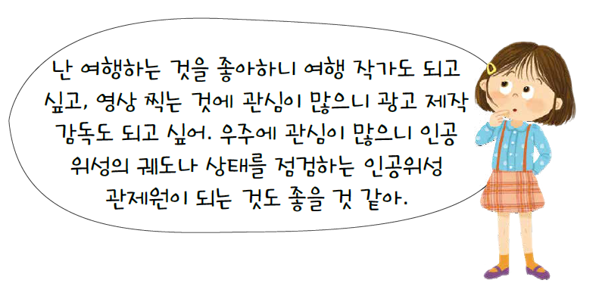

진로 의사 결정을 연습해요
진로 의사 결정 과정을 연습해 보아요
1
진선이의 진로 의사 결정 과정을 살펴봅시다.

Slide 4
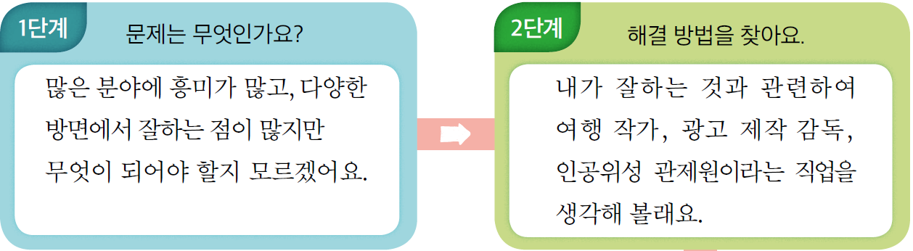
진로 의사 결정을 연습해요
진로 의사 결정 과정을 연습해 보아요
1
진선이의 진로 의사 결정 과정을 살펴봅시다.

Slide 5
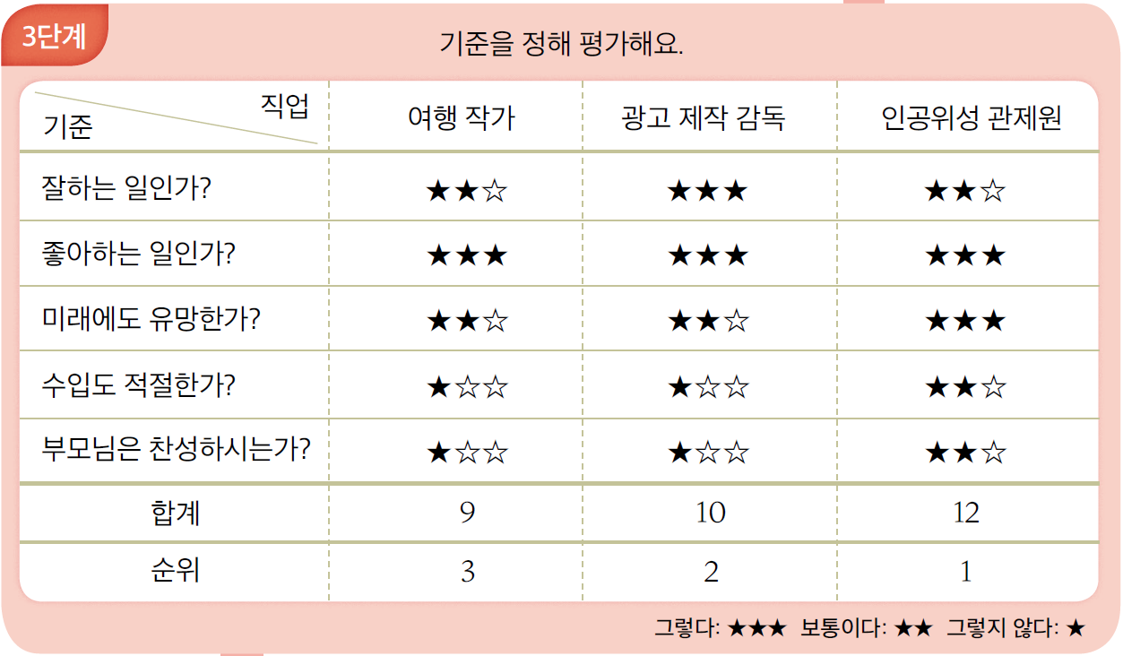
진로 의사 결정을 연습해요
진로 의사 결정 과정을 연습해 보아요
1
진선이의 진로 의사 결정 과정을 살펴봅시다.

Slide 6
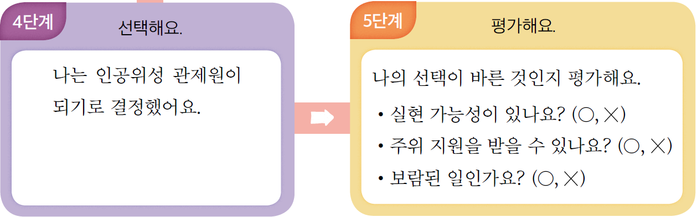
진로 의사 결정을 연습해요
진로 의사 결정 과정을 연습해 보아요
1
진선이의 진로 의사 결정 과정을 살펴봅시다.

Slide 7
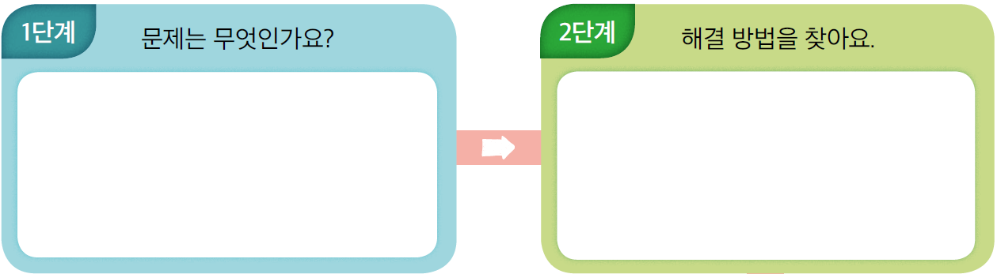
진로 의사 결정을 연습해요
진로 의사 결정 과정을 연습해 보아요
2
진로는 한번 결정하면 쉽게 바꾸기도 어렵고 많은 시간과 노력이 들기 때문에 합리적으로 의사 결정을 해야 합니다. 진선이처럼 나의 진로 의사 결정 과정을 써 봅시다.

Slide 8
진로 의사 결정을 연습해요
진로 의사 결정 과정을 연습해 보아요
2
진로는 한번 결정하면 쉽게 바꾸기도 어렵고 많은 시간과 노력이 들기 때문에 합리적으로 의사 결정을 해야 합니다. 진선이처럼 나의 진로 의사 결정 과정을 써 봅시다.
나는 방송과 관련된 일을 하고 싶지만 부모님께서는 선생님이 되라고 하세요.
내가 잘하는 것과 좋아하는 것을 생각해서 나의 적성에 잘 맞는 직업을 생각해 볼래요.

Slide 9
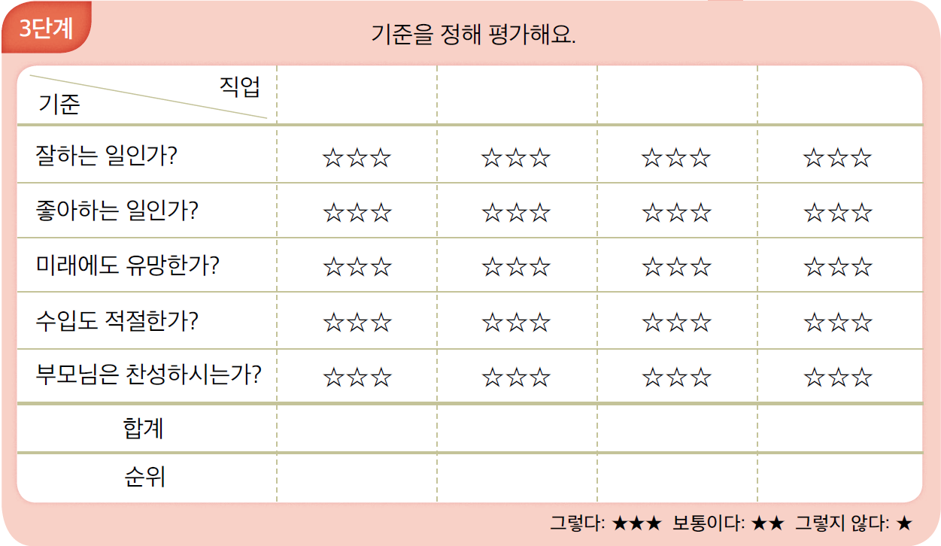
진로 의사 결정을 연습해요
진로 의사 결정 과정을 연습해 보아요
2
진로는 한번 결정하면 쉽게 바꾸기도 어렵고 많은 시간과 노력이 들기 때문에 합리적으로 의사 결정을 해야 합니다. 진선이처럼 나의 진로 의사 결정 과정을 써 봅시다.

Slide 10
진로 의사 결정을 연습해요
진로 의사 결정 과정을 연습해 보아요
2
진로는 한번 결정하면 쉽게 바꾸기도 어렵고 많은 시간과 노력이 들기 때문에 합리적으로 의사 결정을 해야 합니다. 진선이처럼 나의 진로 의사 결정 과정을 써 봅시다.
가수
배우
아나운서
선생님
★★☆
★★☆
★★☆
★★☆
★★★
★★★
★★☆
★★☆
★★★
★★★
★★☆
★☆☆
★★☆
★★☆
★★☆
★★☆
★☆☆
★☆☆
★★☆
★★☆
11
11
10
9
1
1
2
3

Slide 11
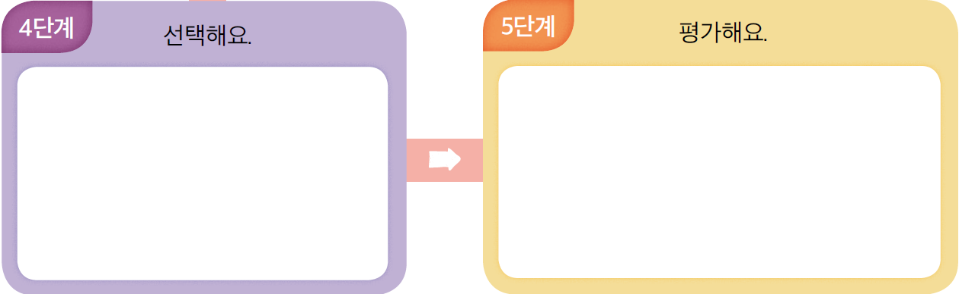
진로 의사 결정을 연습해요
진로 의사 결정 과정을 연습해 보아요
2
진로는 한번 결정하면 쉽게 바꾸기도 어렵고 많은 시간과 노력이 들기 때문에 합리적으로 의사 결정을 해야 합니다. 진선이처럼 나의 진로 의사 결정 과정을 써 봅시다.

Slide 12
진로 의사 결정을 연습해요
진로 의사 결정 과정을 연습해 보아요
2
진로는 한번 결정하면 쉽게 바꾸기도 어렵고 많은 시간과 노력이 들기 때문에 합리적으로 의사 결정을 해야 합니다. 진선이처럼 나의 진로 의사 결정 과정을 써 봅시다.
나는 적성에 잘 맞는 가수
또는 배우가 되기로 결정했어요.
나의 선택이 바른 것인지 평가해요.
- 실현 가능성이 있나요? (○, ×)
- 주위 지원을 받을 수 있나요? (○, ×)
- 보람된 일인가요? (○, ×)

Slide 13











진로 의사 결정을 연습해요
합리적인 의사 결정으로
나의 진로 의사 결정 과정을
고민해 볼 수 있었나요?
c

